Slide 1




CONFIGURAÇÃO PRIMEIRO PROJETO

Slide 2


Adam Vinicius
Carreira:
Engenheiro de Testes de Software
Instrutor de automação teste e desenvolvimento
QA desde 2013

Slide 3
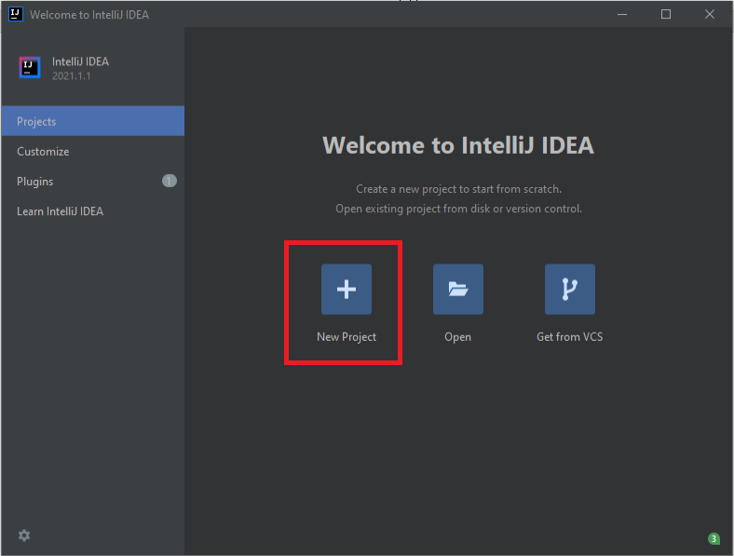
Iniciando um projeto
Execute o Intellij

Slide 4
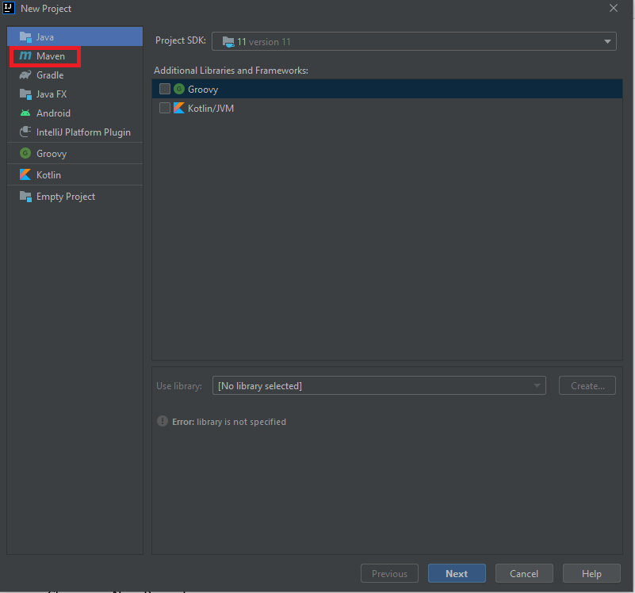
Clique em New Project

Slide 5
Escolhendo o tipo do projeto:
Clique em Maven, no menu do lado esquerdo.

Slide 6
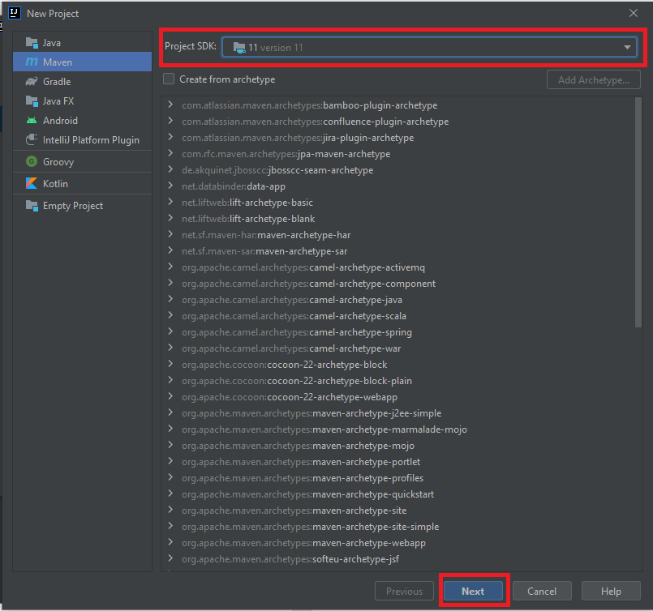
Validando a versão do Java:
Valide que sua versão do jdk está sendo exibida.
Caso não seja exibido a versão do seu jdk, basta ir em add jdk... E direcionar onde o seu jdk esta instalado E clique em Next.

Slide 7
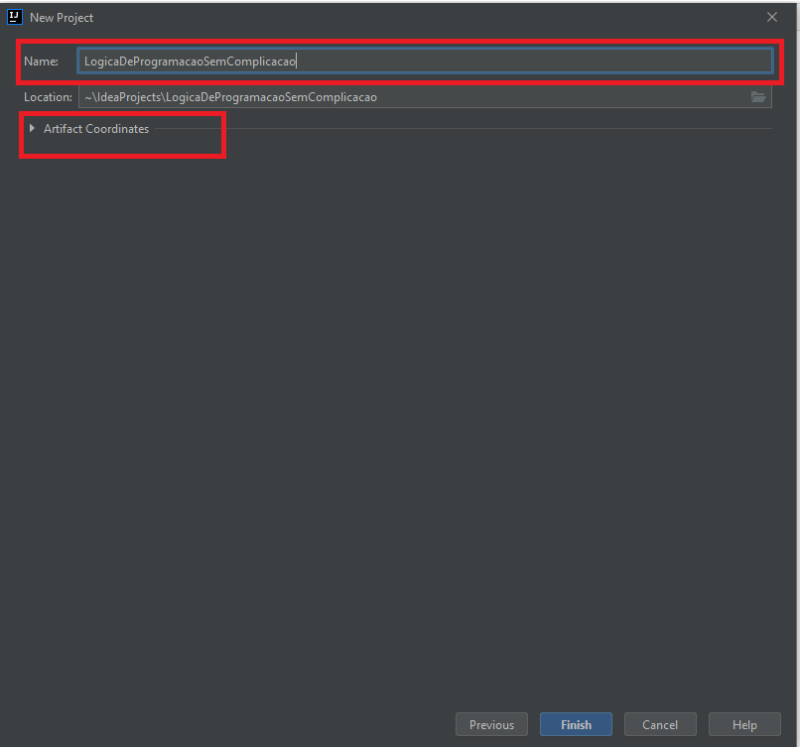
Adicionando dados do projeto:
Modifique o nome do projeto para LogicaDeProgramacaoSemComplicacao
E clique em Artifact Coordinates

Slide 8
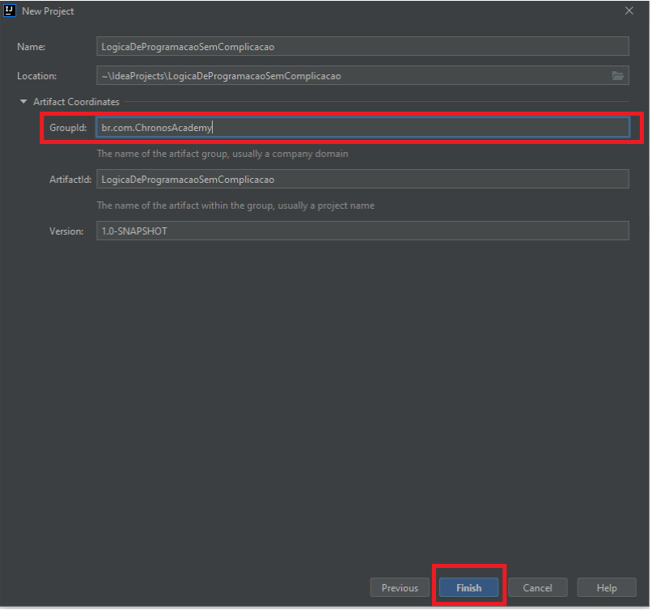
Modificando group id
Modifique o nome do GroupId para br.com.ChronosAcademy
E clique em Finish.

Slide 9
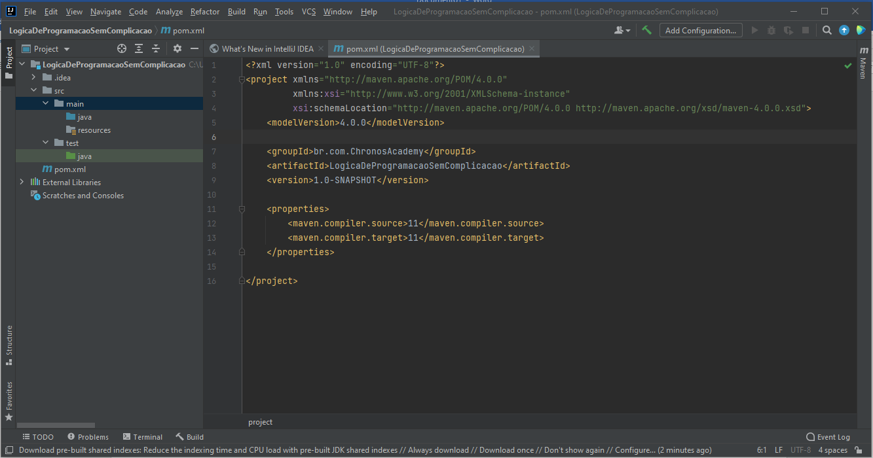
Projeto Criado:

Slide 10


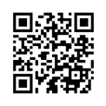
Obrigado
Até a próxima

